Slide 1
Chapter 7多核,多处理器，集群
7.1 引言
7.2 创建并行处理程序的难点
7.3 共享存储多处理器
7.4 集群和其他消息传递多处理器
7.5 硬件多线程
7.6 SISD，MIMD，SIMD，SPMD和向量机

Slide 2
Chapter 7多核,多处理器，集群
7.7 图形处理单元简介
7.8 多处理网络拓扑简介
7.9 多处理器基准测试程序
7.10 Roofline：一个简单的性能模型
7.11 实例：使用屋顶线模型评估四种多核处理器
7.12 谬误与陷阱

Slide 3
7.1 引言
§9.1 Introduction
目的:
把多个计算机相连以便获得更高的性能
  多处理器
  可扩展性，可用性，功率效率
作业级 (处理阶段)并行
  处理独立作业的高吞吐量
并行处理程序
  在多处理器上运行单独一个程序；
多核微处理器
  芯片中有多个处理器（称为：多核）
Chapter 7 — Multicores, Multiprocessors, and Clusters — <number>

Slide 4
硬件和软件
硬件
  系列化:例如, Pentium 4系列
  并行化:例如, 四核，Intel Xeon e5345系列
  （quad-core） Xeon e5345
软件
  顺序：例如矩阵乘法运算
  并发: 例如,操作系统
顺序/并发：
软件可以在硬件上串行/并行的方式运行
  挑战:如何使“并行硬件”更有效率
Chapter 7 — Multicores, Multiprocessors, and Clusters — <number>

Slide 5
前面已经提到的内容
在§2.11章节: 并行和指令集
同步
在§3.6章节: 并行计算机算法
并行和计算机算法的综合
在§4.10章节：并行性和先行指令级并行性
在§5.8章节: 并行性和分级存储体系
高速缓存的一致性【Cache Coherence】
在§6.9章： 并行性和I/O设备
磁盘冗余阵列【Redundant Arrays of Inexpensive Disks】
Chapter 7 — Multicores, Multiprocessors, and Clusters — <number>

Slide 6
7.2 创建并行处理程序难点
软件并行问题
要获得显著的性能改进
否则，就使用速度更快的处理器，因为它是更容易！
并行的难点
  任务的分割
  各个部分的协调
  通讯的代价
§7.2 The Difficulty of Creating Parallel Processing Programs
Chapter 7 — Multicores, Multiprocessors, and Clusters — <number>

Slide 7
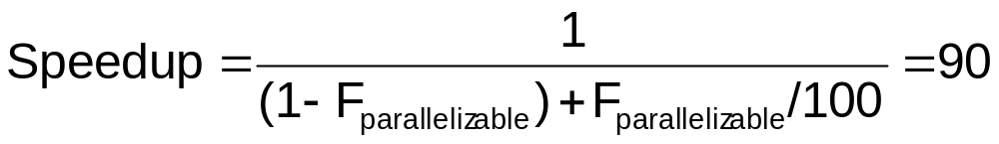
阿姆德尔定律
必须顺序执行的部分限制了加速比
例如: 100 处理器, 90倍的加速比?
  T_{改进后的时间} = T_{可以改进的}/100 + T_{顺序执行的（不能改进的）}
  Solving: F_{parallelizable} = 0.999
需要连续的部分是原来的时间0.1%
Chapter 7 — Multicores, Multiprocessors, and Clusters — <number>

Slide 8
加速比和工作负荷关系，资源增减
工作负荷：10个的标量的和，10×10矩阵的和
从10到100个处理器，加速比的情况
单个处理器: 时间 = (10 + 100) × t_{add}= 110 × t_{add}
10 个处理器
  时间 = 10 × t_{add} + 100/10 × t_{add} = 20 × t_{add}
  加速比 = 110/20 = 5.5 (55% of potential)
100个处理器
  时间 = 10 × t_{add} + 100/100 × t_{add} = 11 × t_{add}
  加速比 = 110/11 = 10 (10% of potential)
假设负载可以在处理器之间的平衡
Chapter 7 — Multicores, Multiprocessors, and Clusters — <number>

Slide 9
资源增减(续)
如果矩阵的大小是100×100会怎么样？
单个处理器: 时间 = (10 + 10000) × t_{add}
10个处理器
  时间 = 10 × t_{add} + 10000/10 × t_{add} = 1010 × t_{add}
  加速比 = 10010/1010 = 9.9 (99% of potential)
100 处理器
  时间= 10 × t_{add} + 10000/100 × t_{add} = 110 × t_{add}
  加速比 = 10010/110 = 91 (91% of potential)
假设各个处理器的负载是平衡
Chapter 7 — Multicores, Multiprocessors, and Clusters — <number>

Slide 10
强与弱的比例变化
强缩放:固定问题大小
  如 前例
弱缩放：依据问题大小处理器数量成比例
  10 处理器, 10 × 10 矩阵
    时间 = 20 × t_{add}
  100 处理器, 32 × 32 矩阵
    时间 = 10 × t_{add} + 1000/100 × t_{add} = 20 × t_{add}
  在这个例子中假设处理器性能不变
Chapter 7 — Multicores, Multiprocessors, and Clusters — <number>

Slide 11
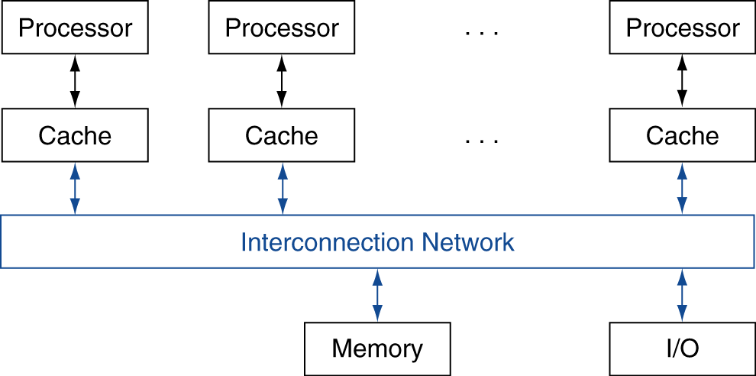
7.3 共享存储多处理器
SMP: 多处理器共享内存
(Shared Memory multiProcessor)
  硬件为所有处理器提供单一的物理地址空间
  利用“锁”同步共享变量
  存储器存取时间
    UMA (统一的) vs. NUMA (不统一的)
§7.3 Shared Memory Multiprocessors
Chapter 7 — Multicores, Multiprocessors, and Clusters — <number>

Slide 12
举例: 简约求“和”
100000数的“和”在100个共享存储器的处理器上
  每个处理器都有一个身份识别码ID:（ 0 ≤ 处理器编号Pn ≤ 99）
  每个处理器分到1000 个数
  每个处理器的初始加法和
  sum[Pn] = 0;
  for (i = 1000*Pn; i < 1000*(Pn+1); i = i + 1)
  sum[Pn] = sum[Pn] + A[i];/*对指定的区域求和*/
现在把这些初步的“子集加法和”再相加（即简约）
  简约: 分而治之【divide and conquer】
  一半处理器把自己的部分发送给另一半处理器，然后，另一半处理器完成部分和的相加。接下来，四分之一的处理器(一半的一半)发送新的部分和给另外的四分之一的处理器，以完成下一轮求和， …，直到最终结果。
  每一步的简约需要同步（速度一致）。
Chapter 7 — Multicores, Multiprocessors, and Clusters — <number>

Slide 13
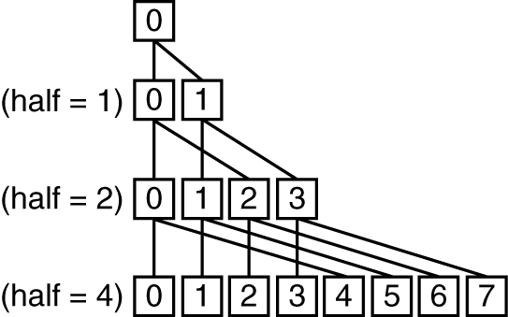
Example: 简约求“和”
half = 100;
repeat
synch();
if (half%2 != 0 && Pn == 0)
sum[0] = sum[0] + sum[half-1];
/* Conditional sum needed when half is odd;
Processor0 gets missing element */
half = half/2; /* dividing line on who sums */
if (Pn < half) sum[Pn] = sum[Pn] + sum[Pn+half];
until (half == 1);
Chapter 7 — Multicores, Multiprocessors, and Clusters — <number>

Slide 14
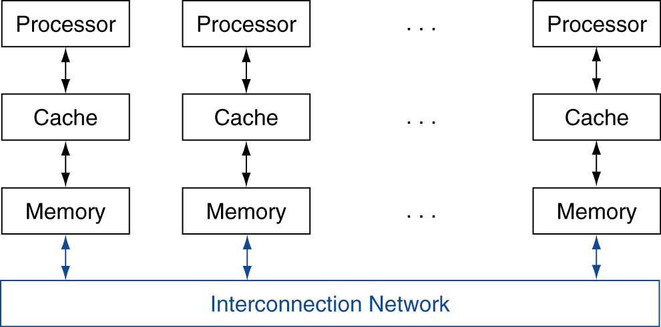
7.4 集群和其他消息传递多处理器
每个处理器都有自己的物理地址空间
处理器之间发送/接受信息由硬件完成
§7.4 Clusters and Other Message-Passing Multiprocessors
Chapter 7 — Multicores, Multiprocessors, and Clusters — <number>

Slide 15
松散耦合集群
独立计算机构建的网络
  每个计算机都有 自己的存储器和操作系统
  使用 I/O 系统联接
    例如：以太网，互联网
适用于独立任务的应用程序
  Web 服务器, 数据库, 仿真, …
可扩展性，可用性，高负担得起高经济性e
存在问题Problems
  管理成本 (可以选择虚拟机prefer virtual machines)
  互联网带宽低
    对比：处理器/存储器在SMP上的带宽
Chapter 7 — Multicores, Multiprocessors, and Clusters — <number>

Slide 16
简约求和(再次举例)
100,000个数据在100 处理器上求“和”
首先把100数据分配给每个处理器
  求出“部分和”
  sum = 0;
  for (i = 0; i<1000; i = i + 1)
  sum = sum + AN[i];
简约
  一半的处理器发送,另一半接受和相加
  四分之一（一半的一半）处理器发送,四分之一接受和相加, …，….
Chapter 7 — Multicores, Multiprocessors, and Clusters — <number>

Slide 17
简约求和(Again)
给出发送【send()】和接收【receive()】 操作
  limit = 100; half = 100; /* 100个处理器*/
  repeat /* 重复*/
  half = (half+1)/2; /* send vs. receive dividing line */
  if (Pn >= half && Pn < limit)
  send(Pn - half, sum);
  if (Pn < (limit/2))
  sum = sum + receive();
  limit = half; /* upper limit of senders */
  until (half == 1); /* exit with final sum */
  “发/收”也要提供同步
  假设“发/收”和加法具有相近的时间
Chapter 7 — Multicores, Multiprocessors, and Clusters — <number>

Slide 18
网格计算
分立的计算机通过远程网络互联
  例如, Internet 互联
  计算机以委托的形式工作，把结果返回
利用PCs空闲时间
  例如： SETI@home, World Community Grid
Chapter 7 — Multicores, Multiprocessors, and Clusters — <number>

Slide 19
7.5 硬件多线程
进程和线程
以并行的方式执行多个执行线程
  复制“寄存器”，“ PC”等等….
  线程之间通过快速开关进行高速转切
细粒度多线程 Fine-grain multithreading
  每个时钟周期之后，转换线程
  指令执行的周期转换线程
  如果某一个线程受阻，其它线程被运行
粗粒度多线程 Coarse-grain multithreading
  只有在长阻塞时候才做线程转换(例如 L2-cache缺失）
  硬件简化，但是短阻塞不能躲过 (例如 数据冒险)
§7.5 Hardware Multithreading
Chapter 7 — Multicores, Multiprocessors, and Clusters — <number>

Slide 20
同时多线程Simultaneous Multithreading
多发射动态调度的处理器
  来自多线程的指令时序
  来自独立运行的线程的指令（功能单元可用）
  线程内, 独立处理时序和寄存器重命名
例如: Intel Pentium-4 HT
  2线程:复制寄存器,共享功能单元和 caches
Chapter 7 — Multicores, Multiprocessors, and Clusters — <number>

Slide 21
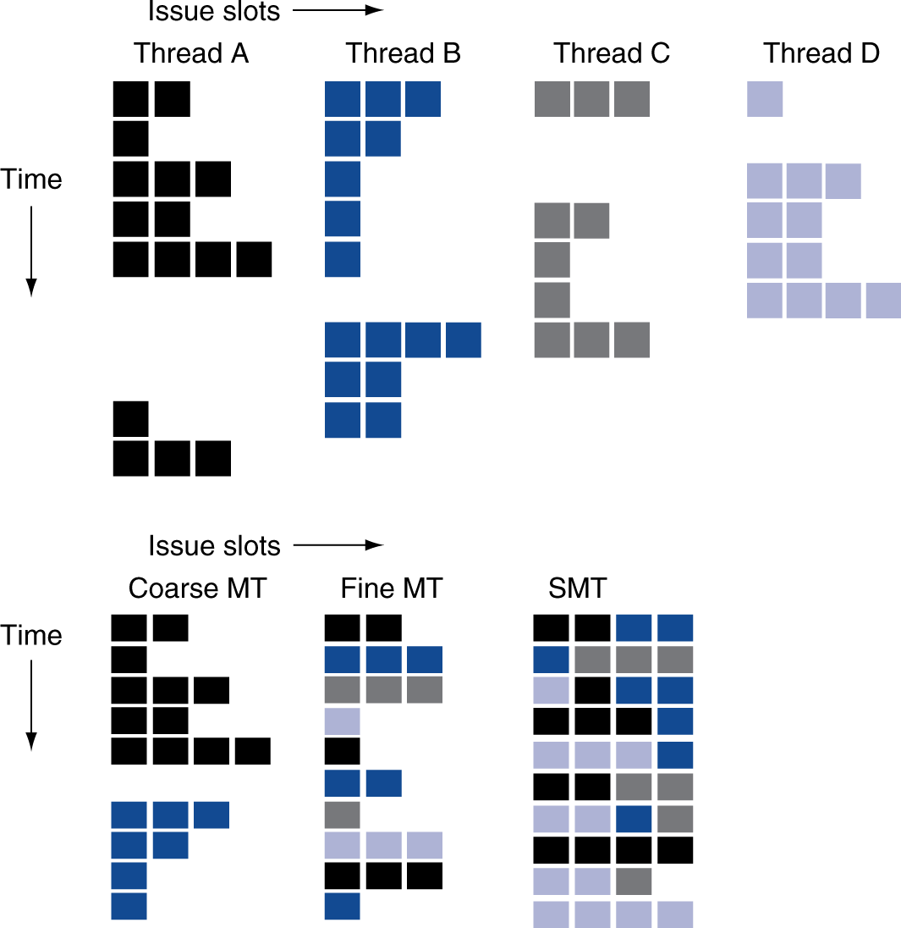
多线程示例【P404】
Chapter 7 — Multicores, Multiprocessors, and Clusters — <number>

Slide 22
多线程展望
多线程会怎样发展？以什么形式?
功耗因素 ⇒简单微结构
  多线程的简单形式
Cache不命中的延时容忍度
  不命中时候线程开关进行线程的切换
多核在共享资源方面可能效率更高
Chapter 7 — Multicores, Multiprocessors, and Clusters — <number>

Slide 23
7.6 SISD，MIMD，SIMD，SPMD和向量机
交叉分类
 |  | 数据流Data Streams
 |  | 单数据Single | 多数据Multiple
指令流 Instruction Streams | 单指令Single | SISD: Intel Pentium 4 | SIMD: SSE X86指令系列
 | 多指令 Multiple | MISD: 目前没有实例 | MIMD: Intel Xeon e5345
§7.6 SISD, MIMD, SIMD, SPMD, and Vector
SPMD:单程序多数据（ Single Program Multiple Data）
  MIMD机器上的并行程序
  以条件码对不同的处理器（Conditional code for different processors）
Chapter 7 — Multicores, Multiprocessors, and Clusters — <number>

Slide 24
单指令多数据SIMD
适用于矢量元素数据的操作
  例如X86中的 MMX和SSE指令x86
    多数据元素存放在宽寄存器（128位）中
全部的处理器在同一时间执行同样的指令
  每个处理器具有不不同的数据地址.
同步简单
指令的硬件控制简化
最适合高度并行数据处理的应用
Chapter 7 — Multicores, Multiprocessors, and Clusters — <number>

Slide 25
矢量处理器Vector Processors
高度流水化的功能单元
数据流在矢量寄存器和功能单元之间流动
  从存储器到寄存器的数据采集
  把处理结果从寄存器存入存储器
Example：MIPS的矢量扩展
  32 × 64位元素的寄存器 (64位元素)
  矢量指令
    lv, sv: 存取矢量指令
    addv.d: 双精度矢量加法指令
    addvs.d: 双精度矢量加标量的加法指令
显著降低了取指令的带宽压力
Chapter 7 — Multicores, Multiprocessors, and Clusters — <number>

Slide 26
Example: DAXPY (Y = a × X + Y)
Y = a × X + Y转换成 MIPS 代码
l.d $f0,a($sp) ;load scalar a
addiu r4,$s0,#512 ;upper bound of what to load
loop: l.d $f2,0($s0) ;load x(i)
mul.d $f2,$f2,$f0 ;a × x(i)
l.d $f4,0($s1) ;load y(i)
add.d $f4,$f4,$f2 ;a × x(i) + y(i)
s.d $f4,0($s1) ;store into y(i)
addiu $s0,$s0,#8 ;increment index to x
addiu $s1,$s1,#8 ;increment index to y
subu $t0,r4,$s0 ;compute bound
bne $t0,$zero,loop ;check if done
Vector MIPS code
l.d $f0,a($sp) ;load scalar a
lv $v1,0($s0) ;load vector x
mulvs.d $v2,$v1,$f0 ;vector-scalar multiply
lv $v3,0($s1) ;load vector y
addv.d $v4,$v2,$v3 ;add y to product
sv $v4,0($s1) ;store the result
Chapter 7 — Multicores, Multiprocessors, and Clusters — <number>

Slide 27
矢量和标量
矢量架构和编译器
简化数据并行编程
    不再依赖于显示的循环语句
    简化硬件检验
  访问存储器的策略更适合于交叉存储器结构和猝发式存储器
  通过避开循环，实现避免控制冒险
比点对点的多媒体更普遍(象MMX,SSE) More general than ad-hoc media extensions (such as MMX, SSE)
  更好地和编译器技术结合
Chapter 7 — Multicores, Multiprocessors, and Clusters — <number>

Slide 28
7.7 图像处理单元简介
GPU的历史
早期的视频卡
  为视频输出构建帧缓冲存储器
3D 图形处理器
原始的高端计算机 (e.g., SGI)
  摩尔定律⇒更低成本更高的集成度
  3D图形卡的个人电脑和游戏机
图形处理单元
  面向三维图形任务处理器
  顶点和像素处理，阴影，纹理映射， 光栅化
§7.7 Introduction to Graphics Processing Units
Chapter 7 — Multicores, Multiprocessors, and Clusters — <number>

Slide 29
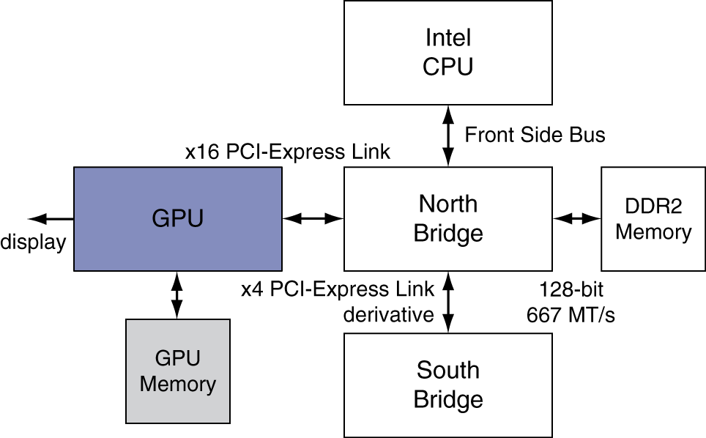
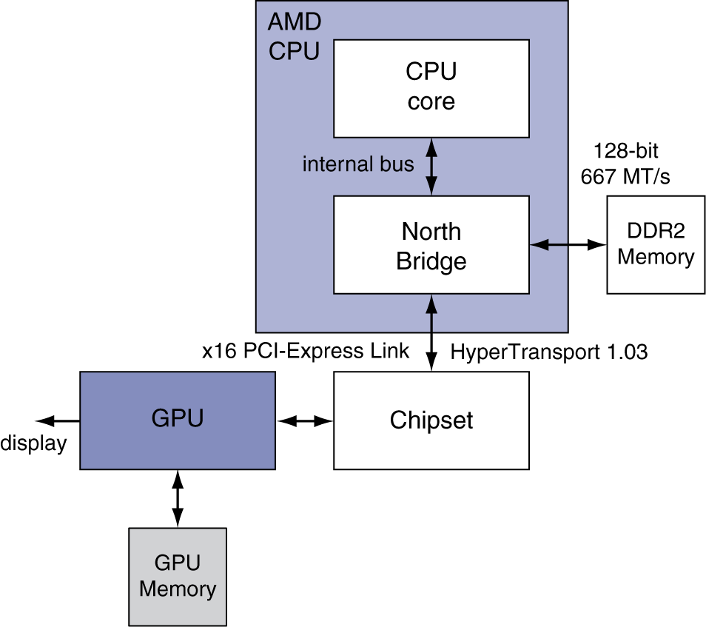
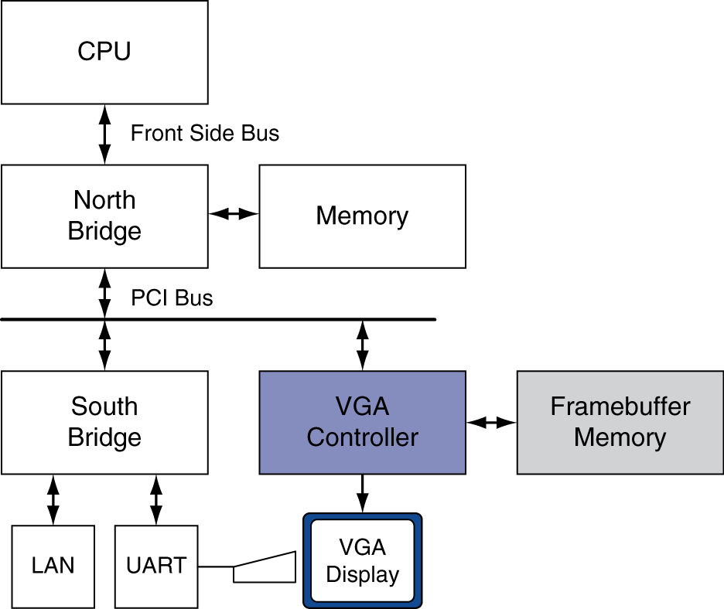
系统中的图形组件
Chapter 7 — Multicores, Multiprocessors, and Clusters — <number>

Slide 30
GPU 体系架构
高度并行数据处理
  GPUs 是多线程的，且并行度很高
  使用线程切换隐藏内存延迟
    减少对多级缓存依赖
  图形内存有更大的宽度和带宽
通用GPU的发展趋势
  灵活多样的 CPU/GPU 系统
  CPU 用于程序的顺序执行, GPU 程序的并行执行
编程语言/APIs
  DirectX, OpenGL
  C for Graphics (Cg), High Level Shader Language (HLSL)高层着色语言
  计算统一架构Compute Unified Device Architecture (CUDA)
Chapter 7 — Multicores, Multiprocessors, and Clusters — <number>

Slide 31
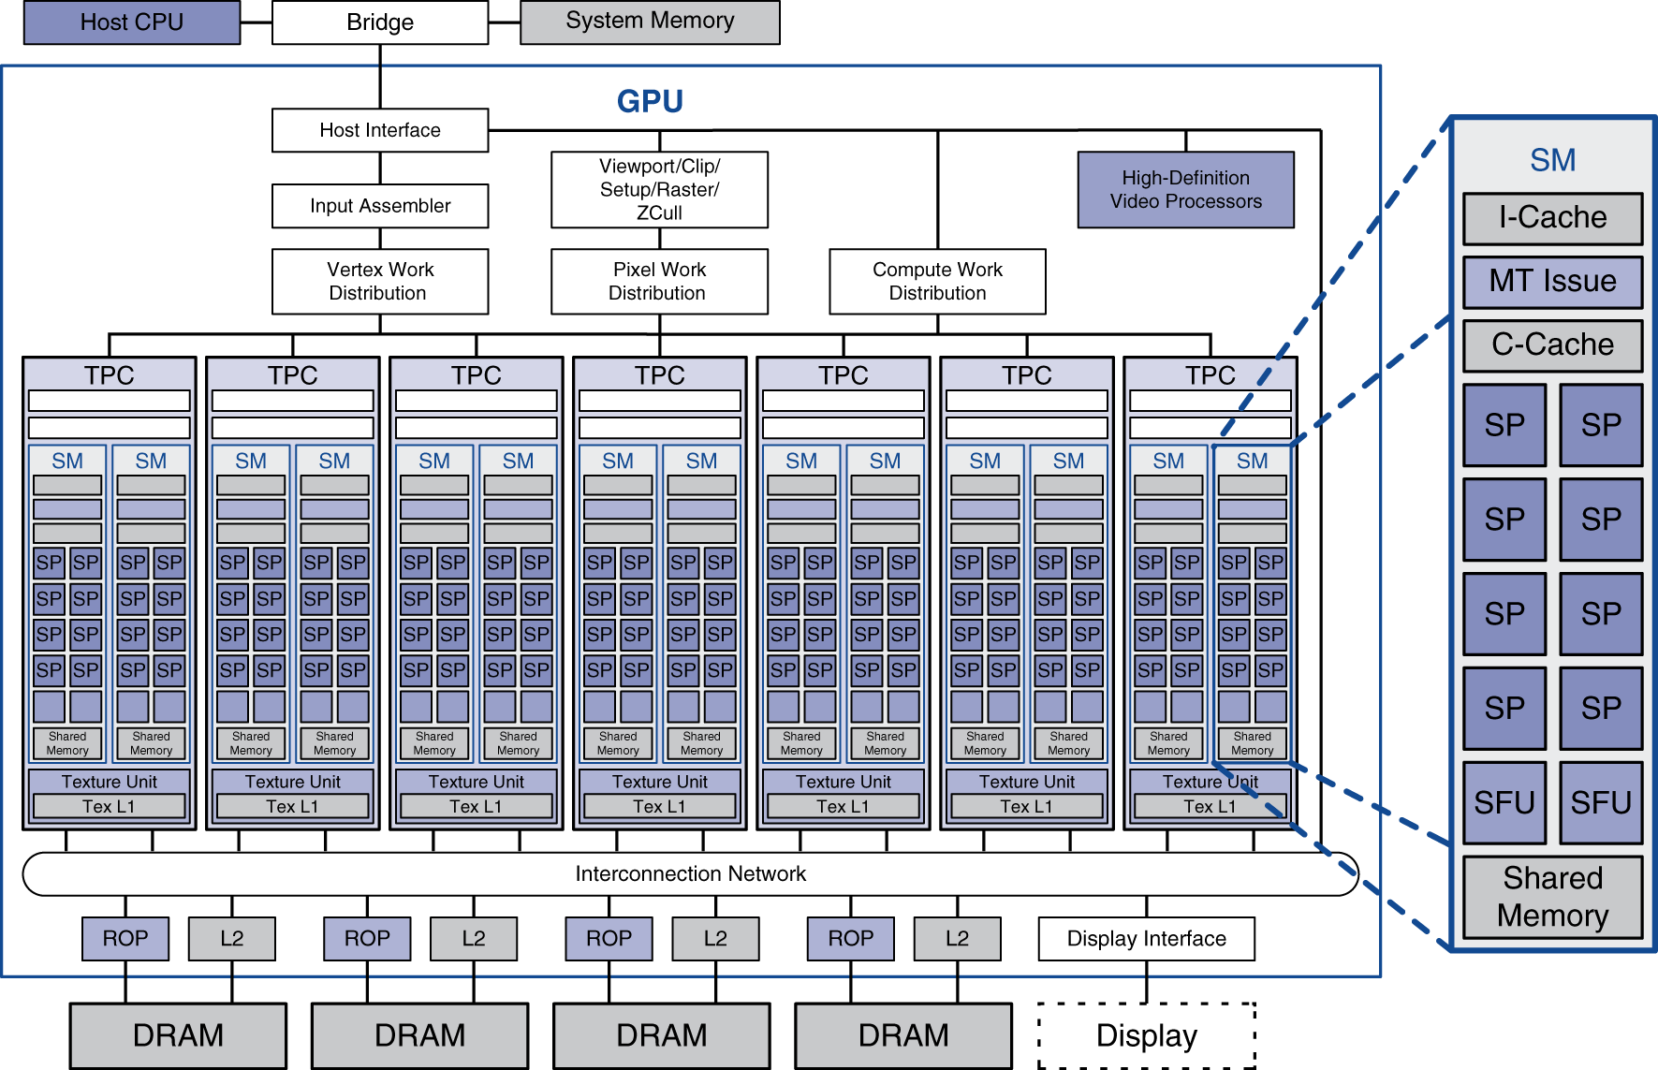
Example: NVIDIA Tesla
Streaming multiprocessor
8 × Streaming
processors
Chapter 7 — Multicores, Multiprocessors, and Clusters — <number>

Slide 32
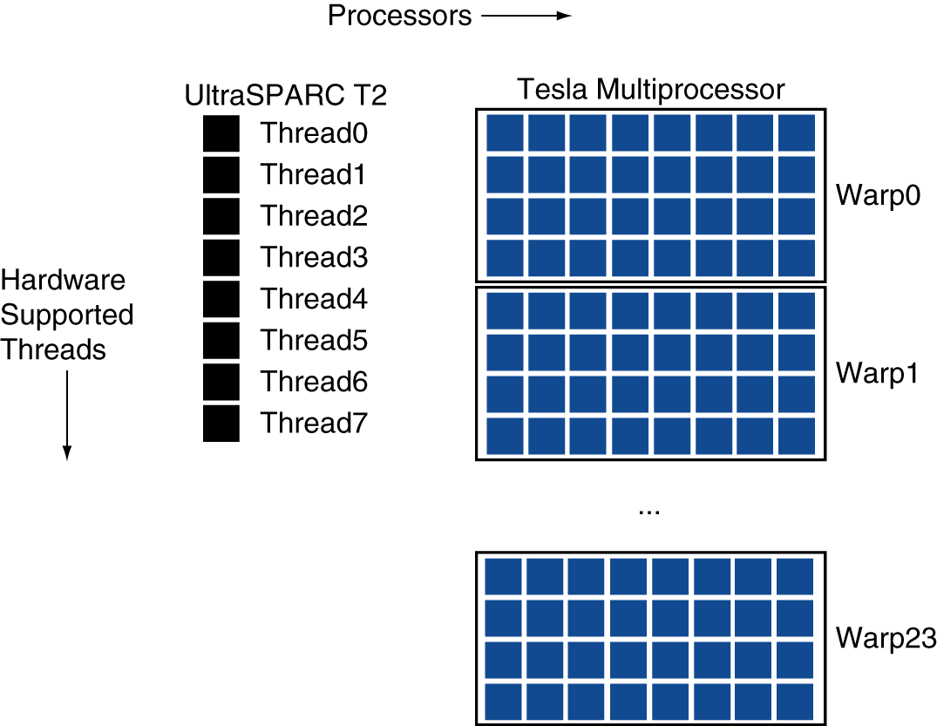
Example: NVIDIA Tesla
流处理器
  单精度浮点数FP和整数单元Single-precision FP and integer units
  每一个流处理器SP支持细粒度多线程Each SP is fine-grained multithreaded
Warp: 32个线程构成一组
  并行方式执行,
  SIMD 方式
    8 SPs
    × 4 时钟周期
  细粒度硬件调度 24个warps
    Registers, PCs, …
Chapter 7 — Multicores, Multiprocessors, and Clusters — <number>

Slide 33
GPUs分类
不能很好地适合 SIMD/MIMD 模型
  有条件地执行一个线程可能产生MIMD的错觉
    但性能退化 But with performance degredation
    需要谨慎地处理控制转移语句 Need to write general purpose code with care
 | Static: Discovered at Compile Time | Dynamic: Discovered at Runtime
Instruction-Level Parallelism | VLIW | Superscalar
Data-Level Parallelism | SIMD or Vector | Tesla Multiprocessor
Chapter 7 — Multicores, Multiprocessors, and Clusters — <number>

Slide 34


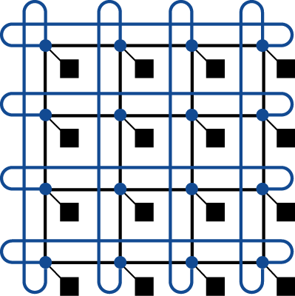
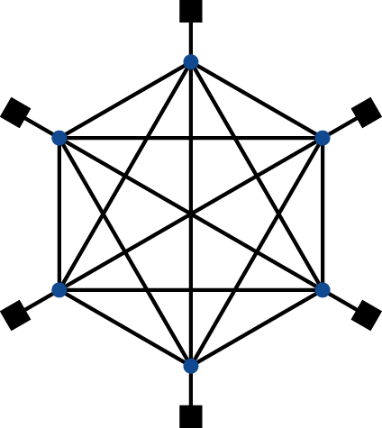
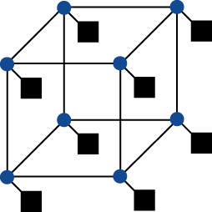
7.8 多处理器网络拓扑简介
网络拓扑
  处理器，开关和链路的表示
§7.8 Introduction to Multiprocessor Network Topologies
Bus
Ring
N-cube (N = 3)
2D Mesh
Fully connected
Chapter 7 — Multicores, Multiprocessors, and Clusters — <number>

Slide 35
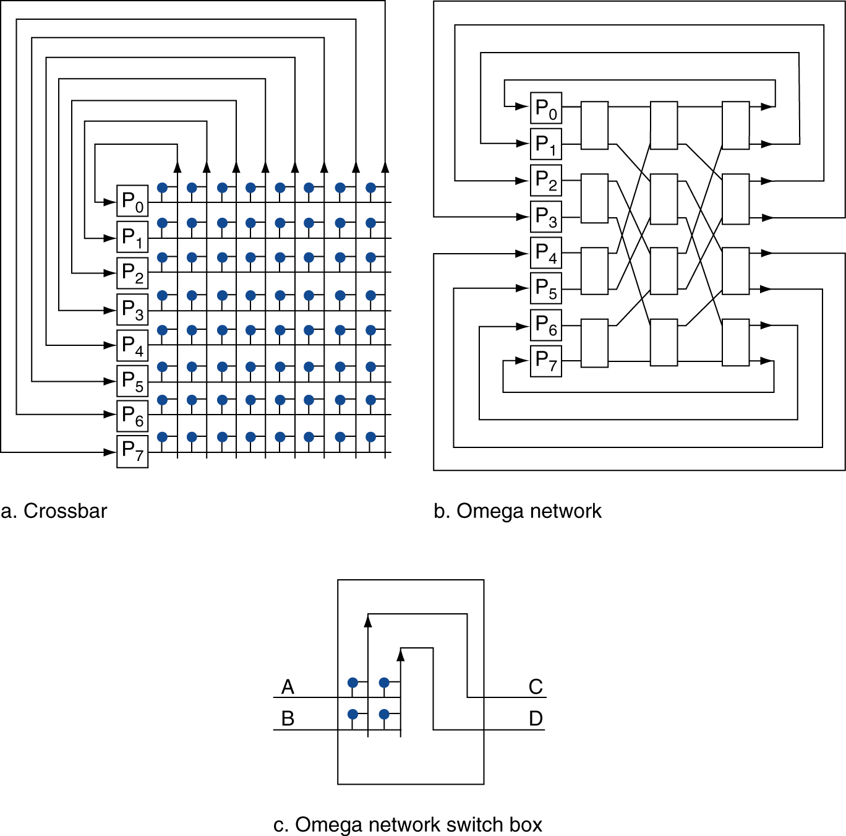
多级网络 Multistage Networks
Chapter 7 — Multicores, Multiprocessors, and Clusters — <number>

Slide 36
网络的特性
性能
  每个消息传输延迟 (网络下载unloaded network)
  吞吐量
    链路带宽Link bandwidth
    网络的全部带宽Total network bandwidth
    对分（切分）带宽Bisection bandwidth
  拥塞延迟（取决于通信量）Congestion delays (depending on traffic)
Cost 开销
Power 功耗
硅工艺的布线能力Routability in silicon
Chapter 7 — Multicores, Multiprocessors, and Clusters — <number>

Slide 37
7.9 多处理器基准测试程序
Linpack: 矩阵线性代数
SPECrate: 并行运行测试程序的多个副本的性能
  作业级并行
SPLASH: 内存共享的标准并行应用
  内核和应用程序的混合体，强大的比例缩放功能
NAS (NASA Advanced Supercomputing) 测试组
  计算流体动力学的内核
PARSEC (Princeton Application Repository for Shared Memory Computers)测试组
  使用Pthreads和OpenMP的多线程应用
§7.9 Multiprocessor Benchmarks
Chapter 7 — Multicores, Multiprocessors, and Clusters — <number>

Slide 38
程序代码或应用程序?
传统的标准测试
  固定的程序代码和数据集
并行编程是不断变化的
  算法，编程语言和工具，都应当是系统的一部分?
  比较系统，假设他们执行一个给定的应用程序
  E.g., Linpack, Berkeley 设计模式
将促进并行编程方法的创新 Would foster innovation in approaches to parallelism
Chapter 7 — Multicores, Multiprocessors, and Clusters — <number>

Slide 39
7.10 Roofline：一个简单的性能模型
建模性能
假设性能度量可以达到GFLOPS /秒
  使用由伯克利设计模式计算内核测量
一个核心算法的计算密度 Arithmetic intensity of a kernel
  内存存取一个字节所对应 FLOPs： FLOPs /字节
  FLOPs per byte of memory accessed
对于一个给定的计算机, 由下列因素决定
  巅峰 GFLOPS (from data sheet)
  巅峰内存访问速度Peak memory bytes/sec (using Stream benchmark)
§7.10 Roofline: A Simple Performance Model
Chapter 7 — Multicores, Multiprocessors, and Clusters — <number>

Slide 40
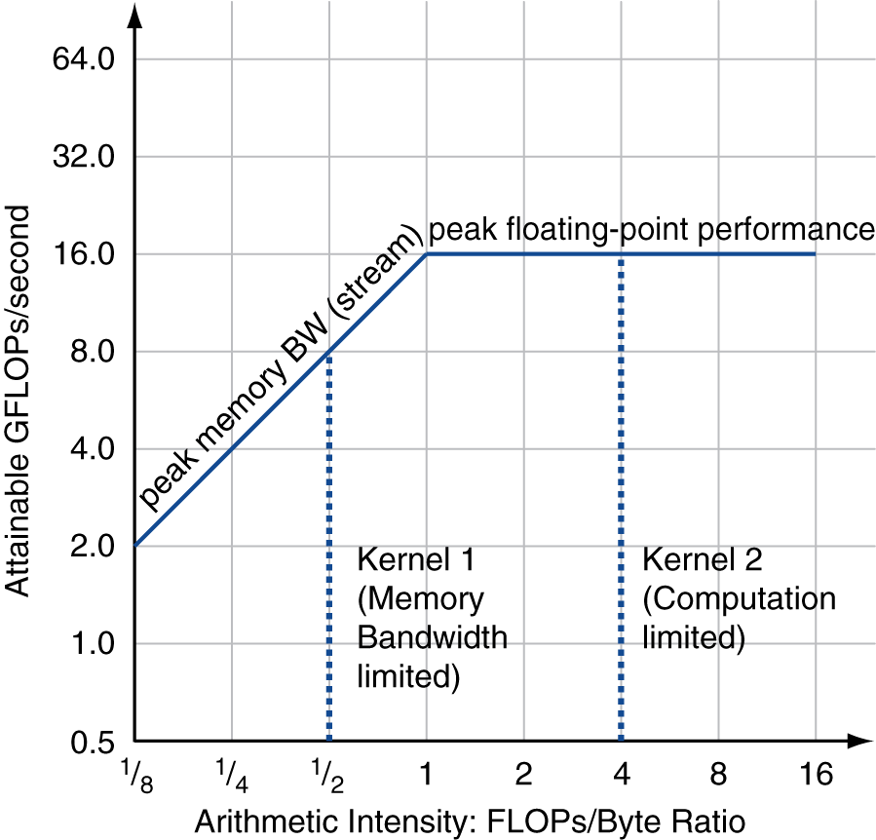
Roofline Diagram
Attainable GPLOPs/sec
= Max ( Peak Memory BW × Arithmetic Intensity, Peak FP Performance )
Chapter 7 — Multicores, Multiprocessors, and Clusters — <number>

Slide 41
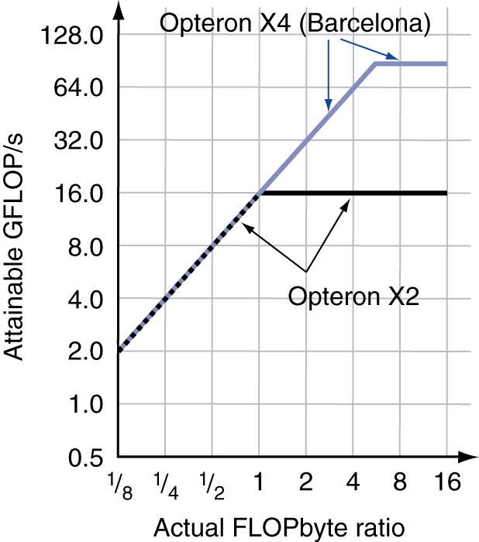
比较系统Comparing Systems
Example: Opteron X2 vs. Opteron X4
  2-core vs. 4-core, 2× FP performance/core, 2.2GHz vs. 2.3GHz
  Same memory system
To get higher performance on X4 than X2
  Need high arithmetic intensity
  Or working set must fit in X4’s 2MB L-3 cache
Chapter 7 — Multicores, Multiprocessors, and Clusters — <number>

Slide 42
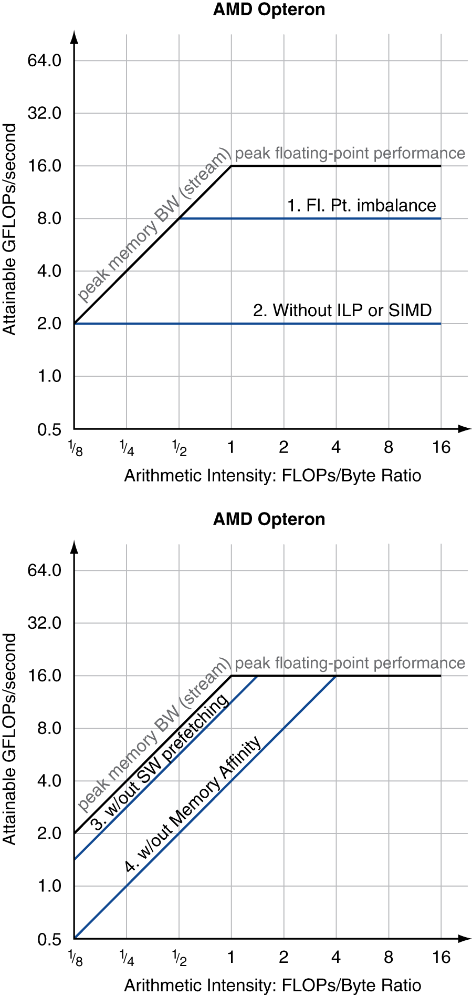
优化性能
优化 FP 性能
  均衡 adds & multiplies
  指令集并行ILP和利用SIMD指令
优化内存的使用Optimize memory usage
  软件预取
    避免装载阻塞Avoid load stalls
  内存关联
    避免非局部数据访问Avoid non-local data accesses
Chapter 7 — Multicores, Multiprocessors, and Clusters — <number>

Slide 43
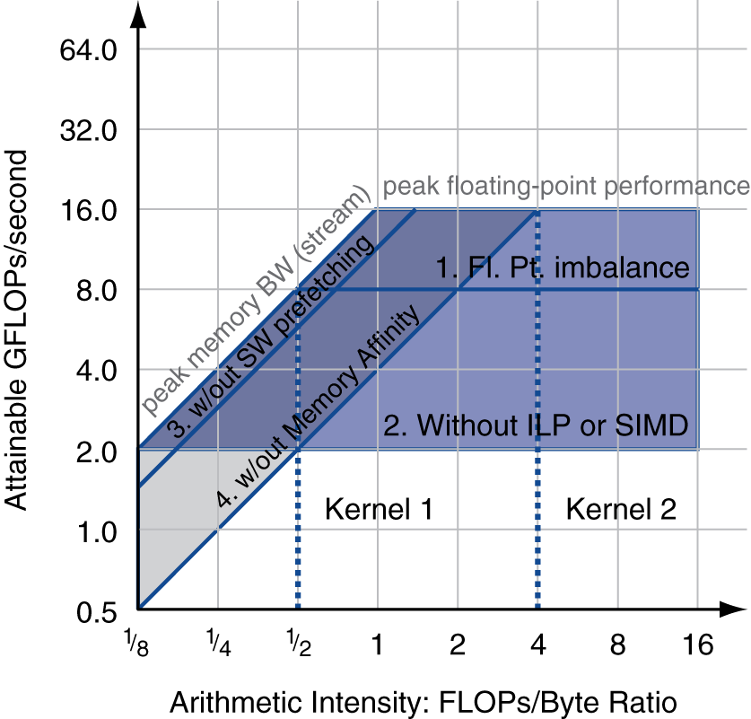
优化性能
优化的选择取决于编码算法的计算密度
算法的计算密度不是总可以修改的
  也许随着问题规模的大小而改变
  缓存可以降低内存访问次数
    增加了算法的计算密度Increases arithmetic intensity
Chapter 7 — Multicores, Multiprocessors, and Clusters — <number>

Slide 44
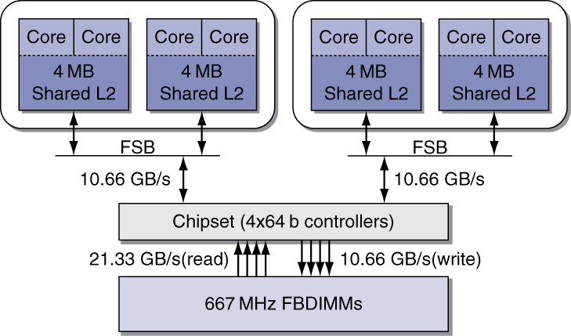
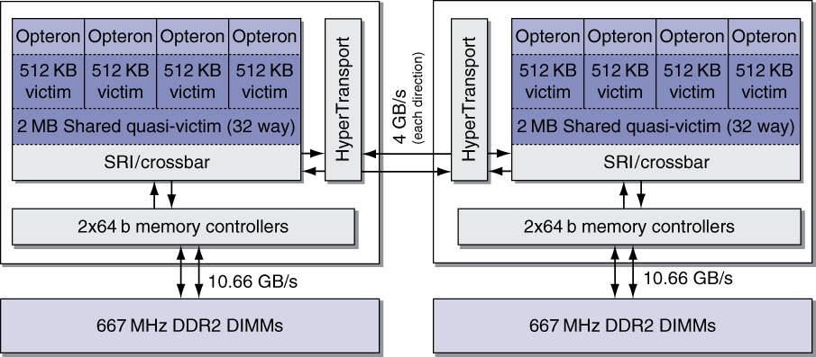
7.11 实例：使用屋顶线模型评估四种多核处理器
2 × quad-core
Intel Xeon e5345
(Clovertown)
§7.11 Real Stuff: Benchmarking Four Multicores …
2 × quad-core
AMD Opteron X4 2356
(Barcelona)
Chapter 7 — Multicores, Multiprocessors, and Clusters — <number>

Slide 45
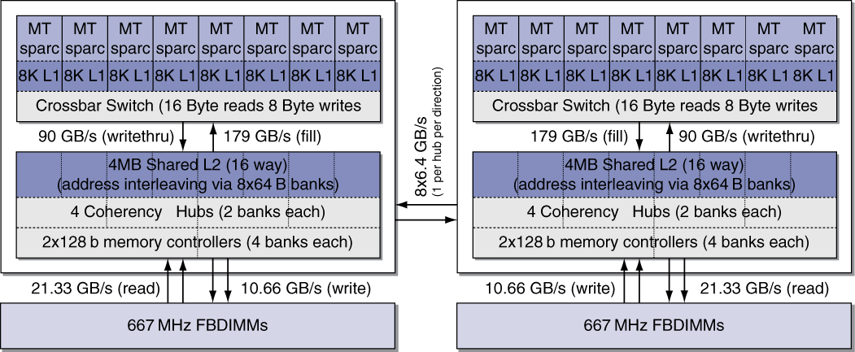
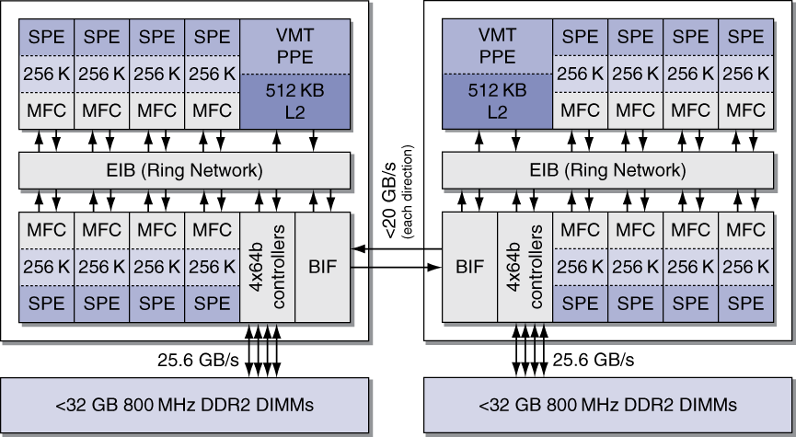
Four Example Systems
2 × oct-core
Sun UltraSPARC
T2 5140 (Niagara 2)
2 × oct-core
IBM Cell QS20
Chapter 7 — Multicores, Multiprocessors, and Clusters — <number>

Slide 47
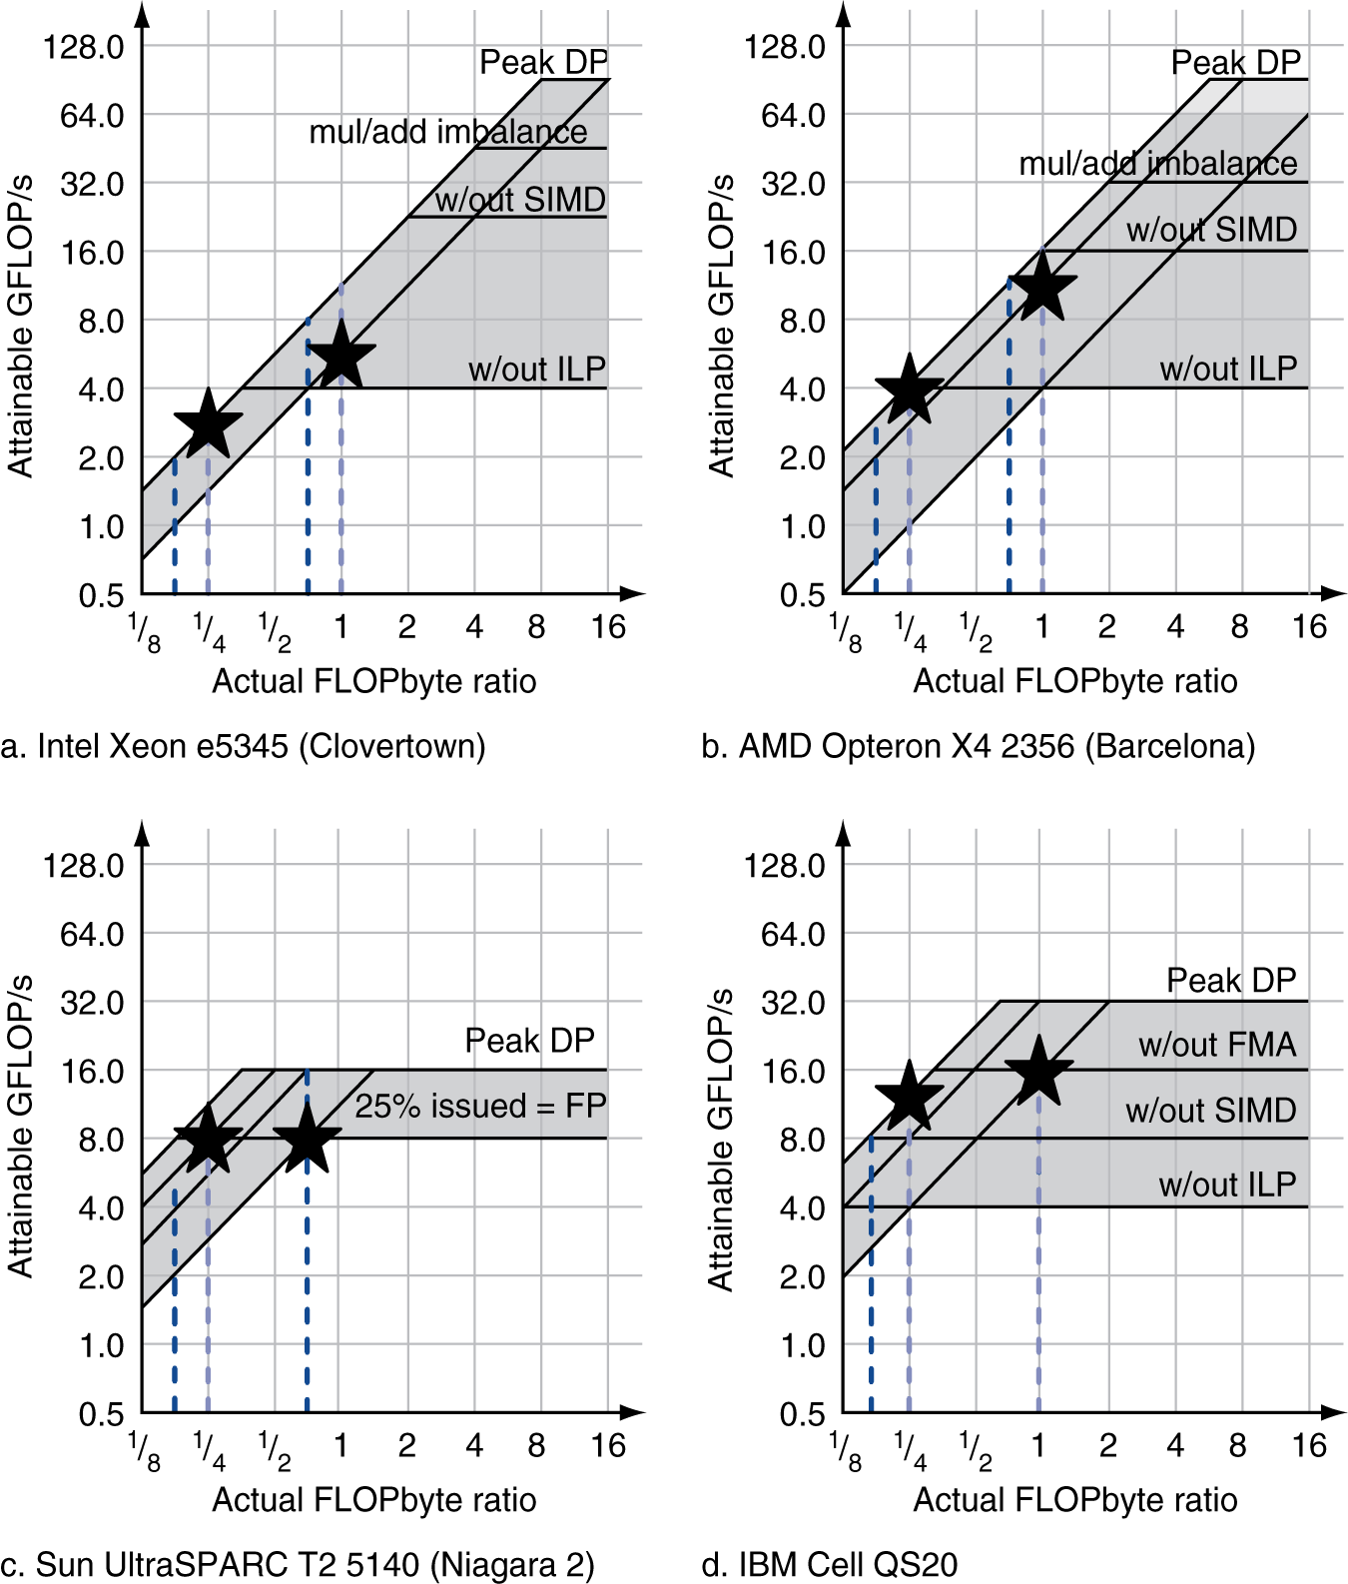
四个多核处理器系统的天花板模型And Their Rooflines
Kernels
  SpMV (left)
  LBHMD (right)
一些优化措施改变了算法的计算密度Some optimizations change arithmetic intensity
x86 systems have higher peak GFLOPs
  但在给定的带宽，很难达到 But harder to achieve, given memory bandwidth
Chapter 7 — Multicores, Multiprocessors, and Clusters — <number>

Slide 48
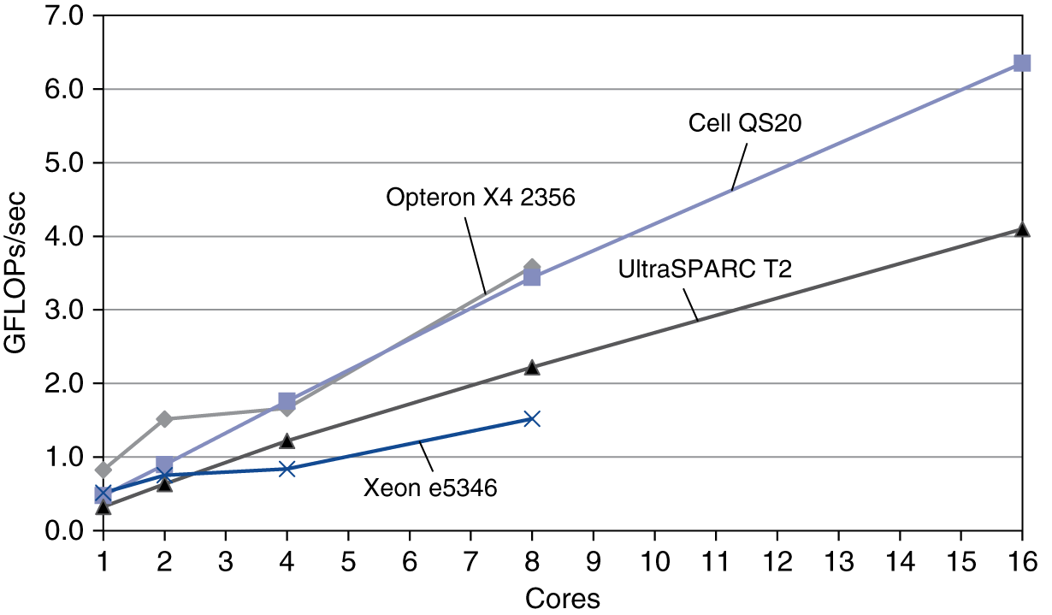
稀疏矩阵设计模式SpMV的性能
稀疏矩阵的设计模式Sparse matrix/vector multiply
  不规则的内存访问，内存限制Irregular memory accesses, memory bound
算法的计算密度Arithmetic intensity
  0.166 内存优化之前, 0.25 之后
Xeon vs. Opteron
  Similar peak FLOPS
  Xeon limited by shared FSBs and chipset
UltraSPARC/Cell vs. x86
  20 – 30 vs. 75 peak GFLOPs
  More cores and memory bandwidth
Chapter 7 — Multicores, Multiprocessors, and Clusters — <number>

Slide 49
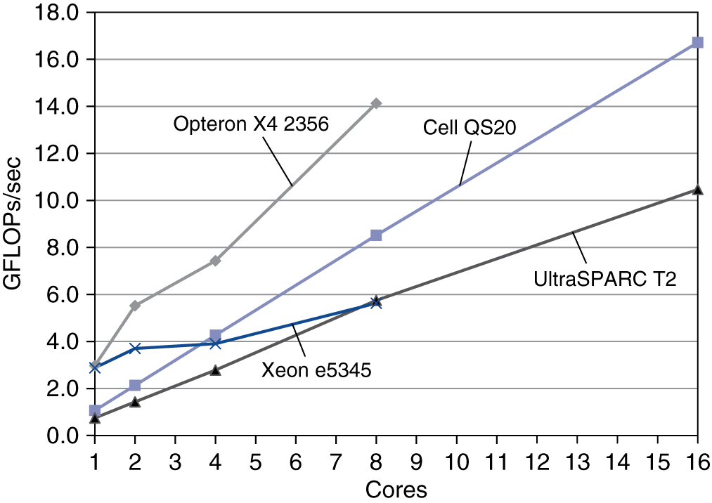
结构化网络设计模式LBMHD性能
流体动力学模型: 时间步的结构化网格
  每个点: 75 双精度浮点数 read/write, 1300 FP 操作
算法的计算密度 Arithmetic intensity
  0.70 优化之前, 1.07 之后
Opteron vs. UltraSPARC
  功能更强的内核，不会被内存的带宽限制More powerful cores, not limited by memory bandwidth
Xeon vs. others
  仍存在内存访问的瓶颈问题 Still suffers from memory bottlenecks
Chapter 7 — Multicores, Multiprocessors, and Clusters — <number>

Slide 50
实现性能 Achieving Performance
Compare naïve vs. optimized code
  如果naïve代码的性能比较好，为系统写出高性能代码更容易 If naïve code performs well, it’s easier to write high performance code for the system
System | Kernel | Naïve GFLOPs/sec | Optimized GFLOPs/sec | Naïve as % of optimized
Intel Xeon | SpMV LBMHD | 1.0 4.6 | 1.5 5.6 | 64% 82%
AMD Opteron X4 | SpMV LBMHD | 1.4 7.1 | 3.6 14.1 | 38% 50%
Sun UltraSPARC T2 | SpMV LBMHD | 3.5 9.7 | 4.1 10.5 | 86% 93%
IBM Cell QS20 | SpMV LBMHD | Naïve code not feasible | 6.4 16.7 | 0% 0%
Chapter 7 — Multicores, Multiprocessors, and Clusters — <number>

Slide 51
7.12 谬误与陷阱
Amdahl定律不适用于在并行计算机上
  既然我们可以实现线性的加速比Since we can achieve linear speedup
  但只能应用在薄弱环节But only on applications with weak scaling
峰值性能可代表实际性能Peak performance tracks observed performance
  市场中使用该度量方法Marketers like this approach!
  但是例子中通过对比Xeon和其他系统
  But compare Xeon with others in example
  需要注意瓶颈问题Need to be aware of bottlenecks
§7.12 Fallacies and Pitfalls
Chapter 7 — Multicores, Multiprocessors, and Clusters — <number>

Slide 52
陷阱Pitfalls
在利用和优化多处理器体系结构时不开发软件Not developing the software to take account of a multiprocessor architecture
  Example: 使用单一锁来共享复合资源using a single lock for a shared composite resource
    串行访问，即使他们可以并行完成 Serializes accesses, even if they could be done in parallel
    使用细粒度锁Use finer-granularity locking
Chapter 7 — Multicores, Multiprocessors, and Clusters — <number>

Slide 53
本章小结
目标：使用多处理器获取高性能
困难
  开发并行软件
  设计适合的体系架构Devising appropriate architectures
乐观的原因很多
  改变软件和应用环境
  芯片级多处理器具有较低的延迟，较高的互联带宽
这将是计算机设计师的一个持续的挑战！
§7.13 Concluding Remarks
Chapter 7 — Multicores, Multiprocessors, and Clusters — <number>

